Slide 1
Workshop Quayn
16-3-2017

Slide 2
Wat is Quayn
Online toetspakket
Familie van WinToets
PC (bij ons) niet ‘dicht te zetten’
Gemakkelijk samenwerken met collega’s
Uitgebreid dashboard voor leerlingen
Een WinToets werkt ook in Quayn
Leerling kan tijdens de toets andere programma’s bereiken (net als bij de ICE-TOA-toetsen)

Slide 3
Digitaal toetsen met Quayn?
Via alle Windows-/Apple systemen dus ook BYOD-laptops en iPads
Is afnemen gemakkelijk?
Levert het tijdwinst op?
Is het bruikbaar bij ‘gepersonaliseerd leren’
Maar: werkende verbinding met internet nodig
(Semi-)gesloten vragen worden automatisch nagekeken
Iedere leerling kan andere toets maken
Mogelijkheden random vragen
Leerling heeft eigen ‘dashboard’ met analysemogelijkheden
Maar: ze moeten wél eerst in het systeem zitten
Maar: om analyses te maken moeten wel eerst extra gegevens worden toegevoegd

Slide 4
Een toets maken vanaf ‘scratch’
Itembank
Arrangement
Project
Planning
Vul je itembank met losse vragen en metadata
Bepaal welke vragen in je toets terecht komen
Bepaal samenstelling en mogelijkheden van je toets
Plan in de tijd en wijs toe aan leerlingen
Leerling maakt toets
Analyseren resultaten
Nakijken toets

Slide 5
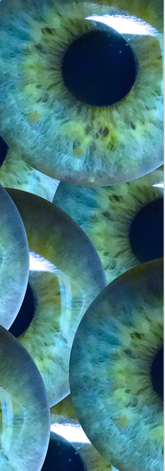
Wat ziet de leerling?
Klaarstaande toetsen
Dashboard met resultaten
Analysemogelijkheid

Slide 6
Klaarstaande toets voor leerlingen

Slide 7
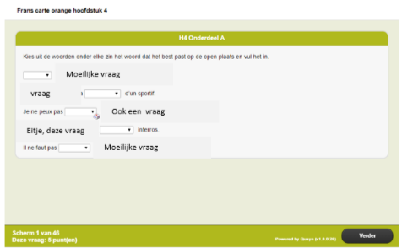
Voorbeeldvraag

Slide 8
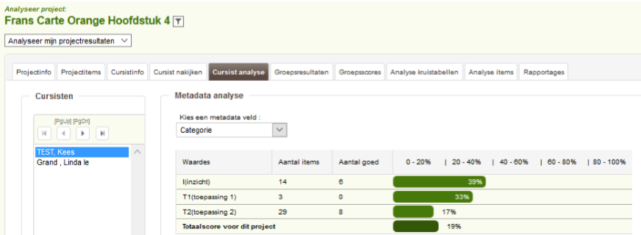
Analyse (afhankelijk van metadata)

Slide 9
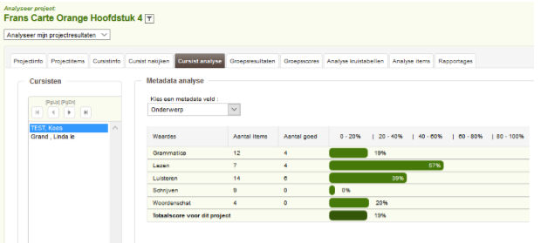
Analyse (afhankelijk van metadata)

Slide 10
Metadateren: waarom extra werk doen?
Analysemogelijkheden
Inzicht voor jezelf
Inzicht voor de leerling
Past bij meer ‘formatief’ werken
Geeft een handvat voor een vervolg
Vraagt wel een plan vooraf en afstemming met collega’s
Kost tijd

Slide 11
Kant- en klare WinToetsen bij je methode? 1
Itembank
Arrangement
Project
Planning
Vul je itembank met losse vragen
Bepaal welke vragen in je toets terecht komen
Bepaal samenstelling en mogelijkheden van je toets
Plan in de tijd en wijs toe aan leerlingen
Inlezen in itembank

Slide 12
Kant- en klare WinToetsen bij je methode? 2
Itembank
Arrangement
Project
Planning
Vul je itembank met losse vragen
Bepaal welke vragen in je toets terecht komen
Bepaal samenstelling en mogelijkheden van je toets
Plan in de tijd en wijs toe aan leerlingen
Direct project maken

Slide 13
Handleidingen
Handleidingen per onderwerp beschikbaar (uitgeprint)
Handleidingen digitaal? https://maken.wikiwijs.nl/97613
‘Opdrachten’
Maken/vullen itembank
Alle vraagvormen
Arrangeren
Project maken
Afnemen/nakijken/analyseren

Slide 14
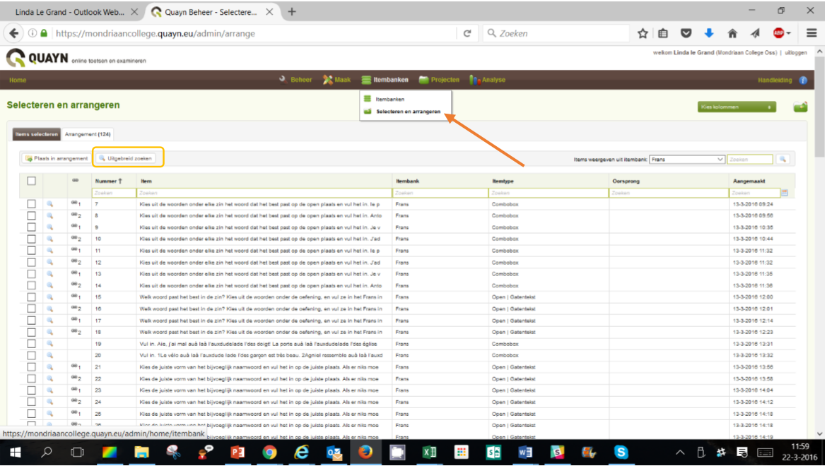

Slide 15
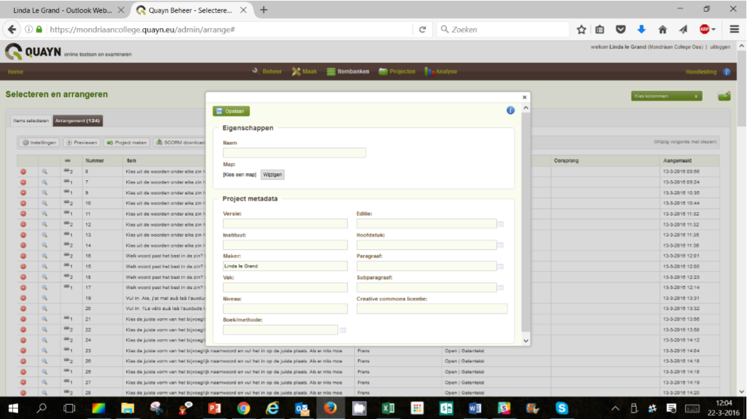

Slide 16
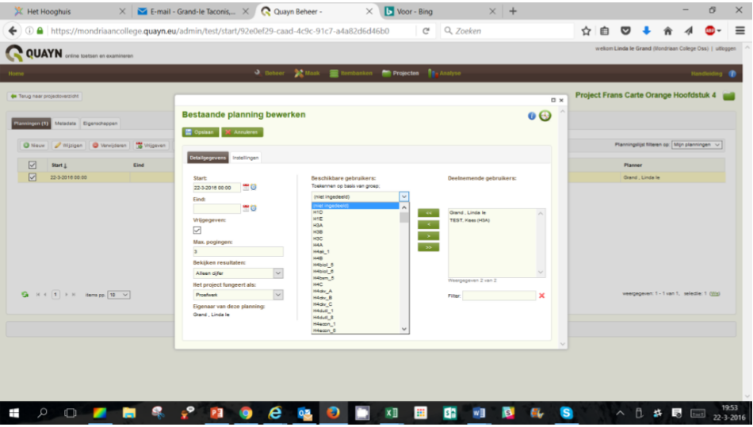

Slide 17
